Slide 1
Projet n°6 Calculatrice en Python
Baptiste Hustaix, Leonardo Amoretti, Arthur Burugorri, Enzo Bossian

Slide 2
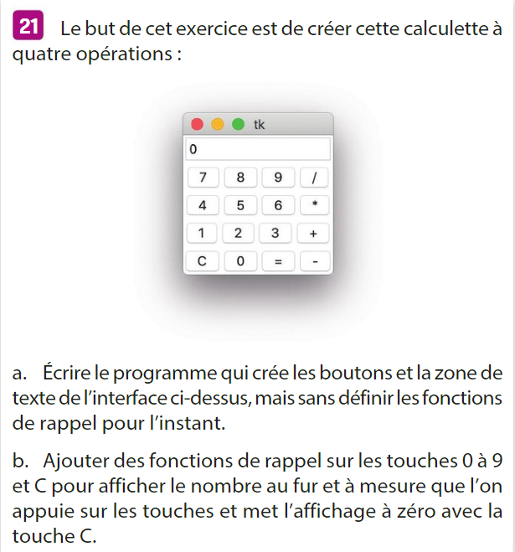
Exercice de support
21 page 59

Slide 3
Tables des matières
01
Nos objectifs
03
Le code
02
Évolution
04
Ressources
Objectifs et architecture du projet
Présentation du code et de son évolution
Évolution du programme en passant par plusieurs bibliothèques
Répartition des tâches, planning et outils

Slide 4
01
Nos objectifs
Objectifs et architecture du projet

Slide 5
Qu'a-t-on fait ?
Calculatrice
Scientifique
Créer un affichage basique de calculatrice
Ajouter des options et un affichage complexes
Calcul
Python
Mettre en place les opérations de base
Ajouter une option Python

Slide 6
Cahier des charges du mode Calcul
Affichages des calculs et des résultats
Possibilité de naviguer entre les sauvegardes
Option pour vérifier une égalité
Option pour utiliser des variables
Afficher les opérations sous un langage mathématique
Ajout de caractères avec les touches secondes et alpha
Basculement entre écriture décimale et fractionnaire
Désactivation automatique des touches inutiles au mode

Slide 7
Cahier des charges du mode Python
Changement des touches pour convenir à l’écriture de Python
Possibilité d’utilisation sans le clavier
Affichage de la console dans l’interface
Option pour utiliser des variables
Désactivation automatique des touches inutiles au mode
Possibilité d’exécuter l’importe quel programme

Slide 8
Architecture du mode calcul ?
Mode Calcul
Effectuer un calcul
Affichage
Formater la saisie
Monter dans l’affichage
Descendre dans l’affiche
Aller à droite dans la saisie
Aller à gauche dans la saisie
Supprimer la saisie
Entrer l’opération

Slide 9
Architecture du mode Python ?
Mode Python
Écriture
Exécution
Mêmes fonctions de déplacement que le mode calcul
Saisie aménagée avec un changement des touches
Visualisation du rendu du programme
Affichage des réussites
Affichage des erreurs

Slide 10
02
Évolution
Évolution du programme en passant par plusieurs bibliothèques

Slide 11
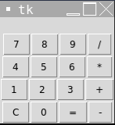
Calculatrice avec nsi_ui

Slide 12
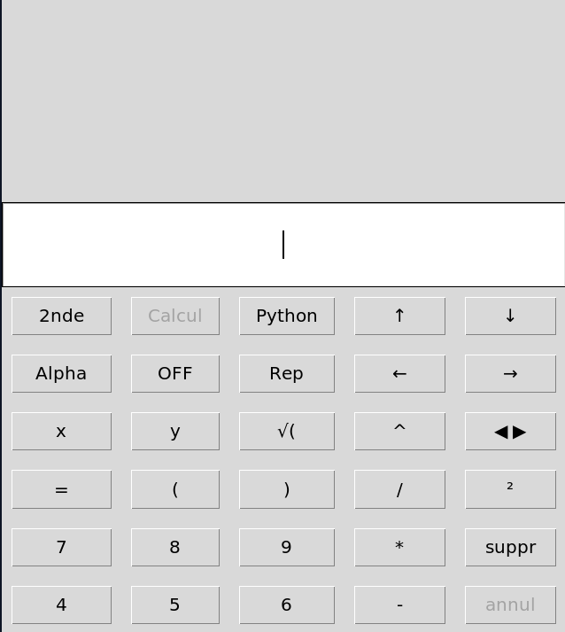
Calculatrice avec Tkinter

Slide 13
Notre évolution
Programme
Mise en commun
Réalisation du programme pendant les vacances
Partage des fichiers et du code entre les membres du groupe à la rentrée
Début des idées
Fichiers annexes
Présentation
Partage des idées avant les vacances et début de la programmation avec nsi_ui
Réalisation du dossier et de la présentation la semaine de la rentrée
Présentation du projet à la classe le 18/11

Slide 14
Exécution des Programmes

Slide 15
03
Le code
Présentation du code et de son évolution

Slide 16
Ouverture des Programmes

Slide 17
04
Ressources
Répartition des tâches, planning et outils

Slide 18
Les outils utilisés
Programmation
Partage
Annexes
Replit Visual Studio Code
Google drive Instagram
Microsoft PowerPoint Microsoft Word

Slide 19
40 H
C’est le temps qu’il a fallu pour réaliser ce projet de A à Z

Slide 20
Répartition des tâches
Enzo | Réalisation du dossier
Leonardo | Création de la présentation
Arthur | Recherche de bugs et de fonctionnalités intéressantes à ajouter
Baptiste | Écriture de l’entièreté du programme

Slide 21
Qu’est-ce que cela nous a apporté ?
Les plus
Les moins
Découverte de nouvelles bibliothèques et logiciels
Dépassement des limites de l’exercice
Ajout du mode Python
Apprentissage du travail de groupe pour un projet
Difficulté de compréhension entre tous les membres
Manque de temps pour ajouter toutes les options désirées

Slide 22
Merci !
Avez-vous des questions ?
Lien vers le code :
https://urlz.fr/jQ0b

